Slide 1
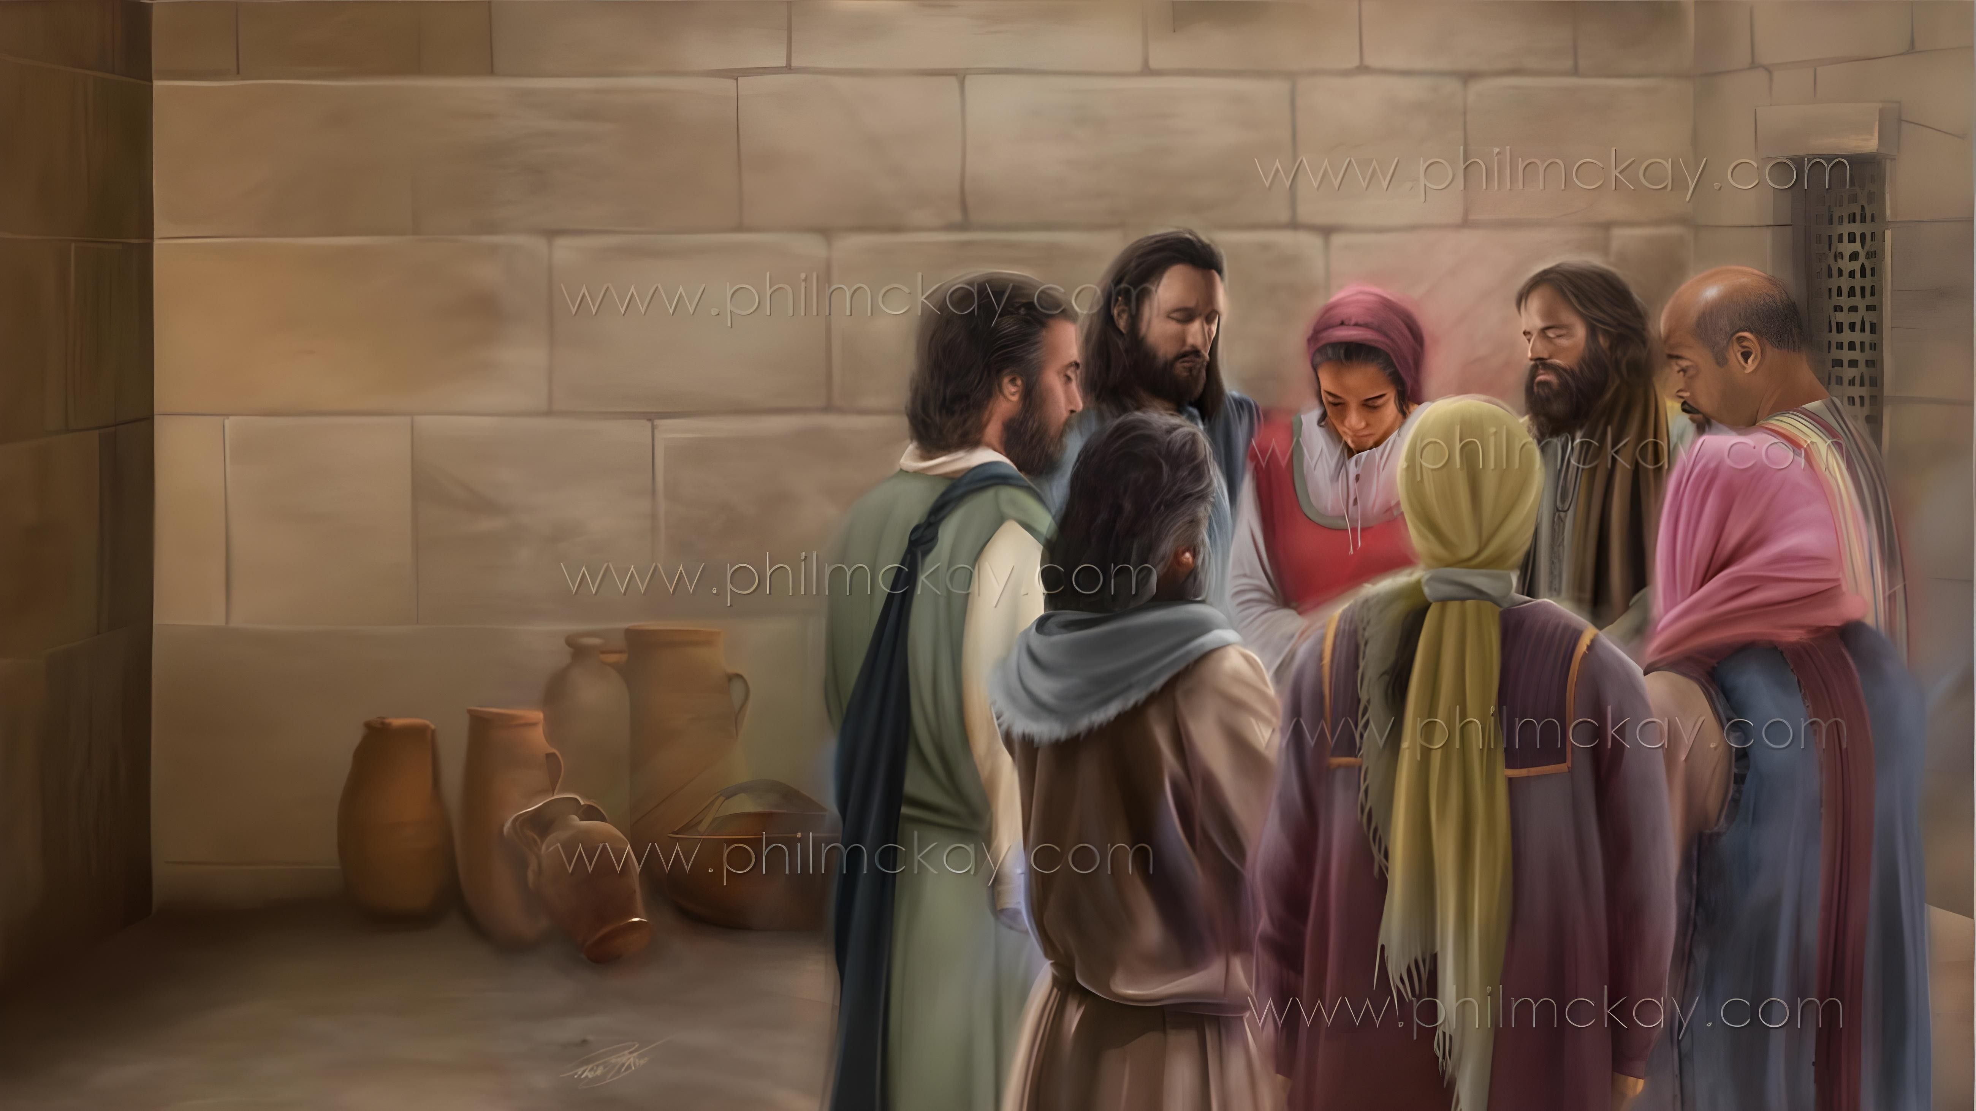
RAZONES PARA AGRADECER Y ORAR
Lección 2 para el 10 de enero de 2026

Slide 2
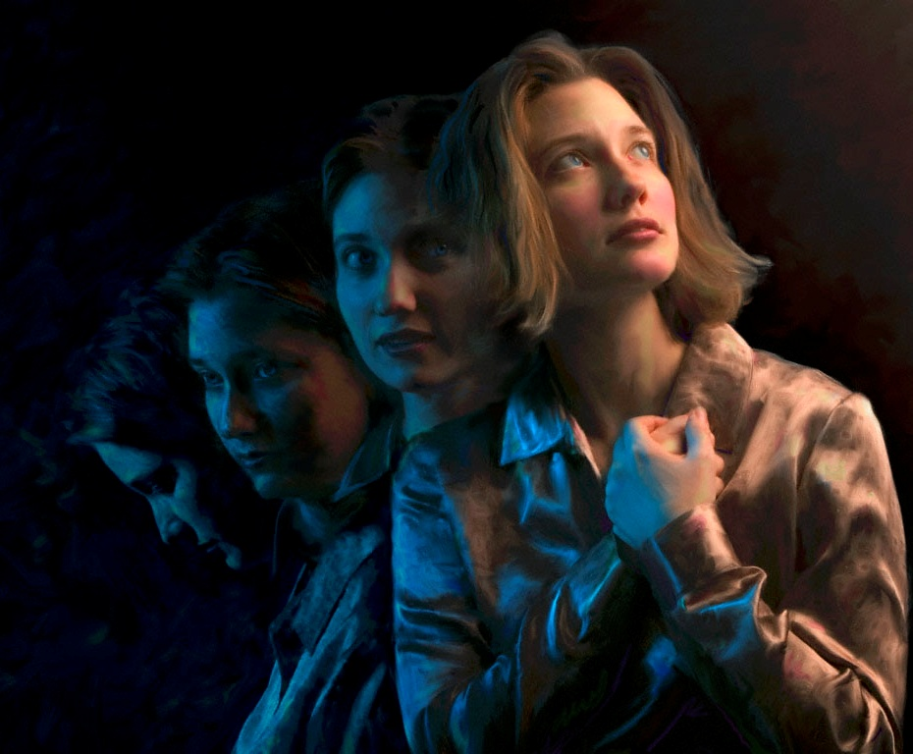

“Estoy seguro: el que empezó en ustedes la buena obra,
la irá perfeccionando hasta el día de Jesucristo”
Filipenses 1:6

Slide 3

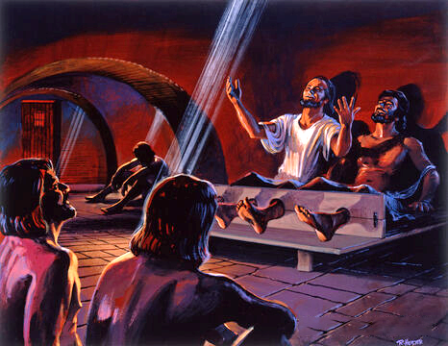
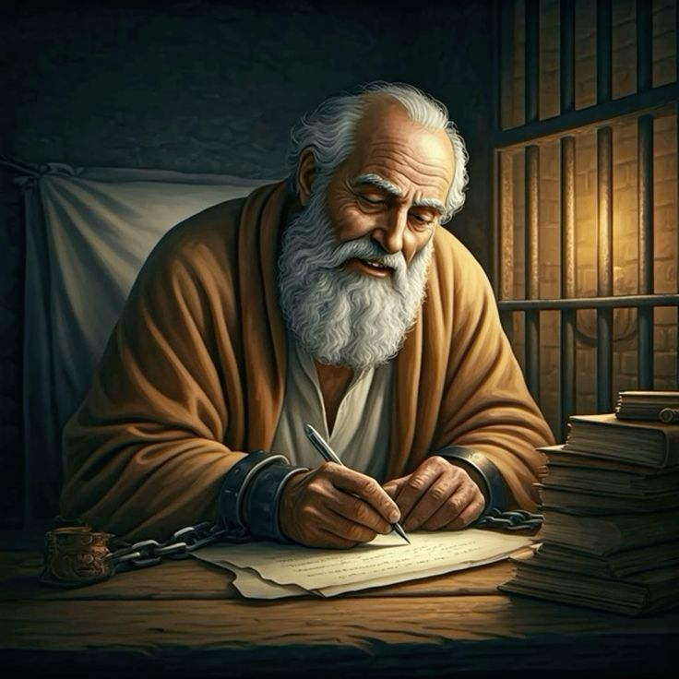







No eran momentos fáciles para Pablo. Habría sido fácil ceder a la desesperación ante la pérdida de su libertad.
Sin embargo, al igual que había cantado himnos en su lúgubre prisión de Filipos, Pablo encontró motivos de agradecimiento para transmitir a sus hermanos y hermanas que se encontraban en Filipos y Colosas.
Su encarcelamiento tampoco le impidió seguir comunicándose con su Padre, e interceder por otros a través de la oración.
Motivos para agradecer y orar en la carta a los filipenses:
  Razones para agradecer (Filipenses 1:3-8)
  Pedidos de oración (Filipenses 1:9-11)
Agradecer y orar en tiempos difíciles (Filipenses 1:12-18)
Motivos para agradecer y orar en la carta a los colosenses:
  Razones para agradecer (Colosenses 1:3-8)
  Pedidos de oración (Colosenses 1:9-12)

Slide 4
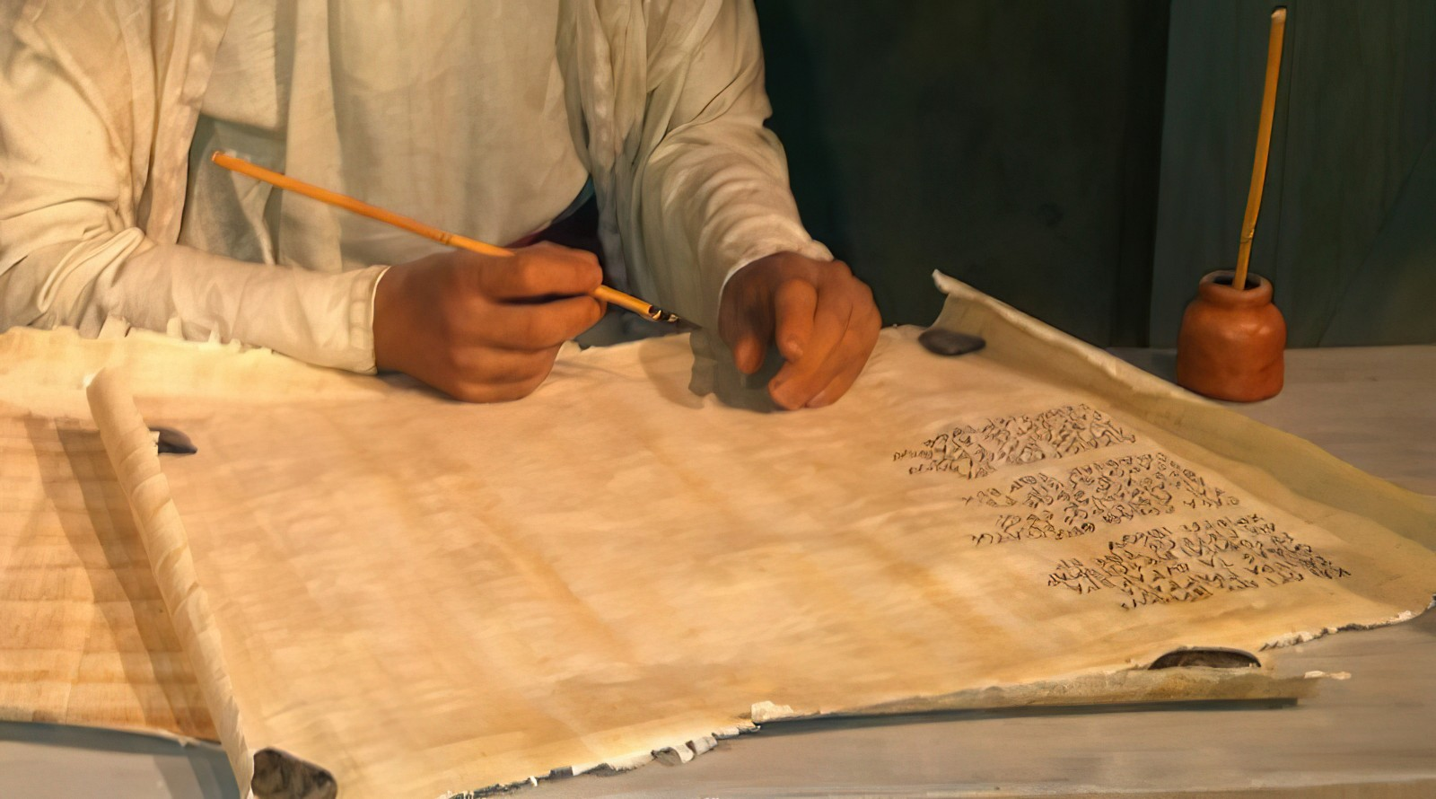
MOTIVOS PARA AGRADECER Y ORAR EN LA CARTA A LOS FILIPENSES

Slide 5

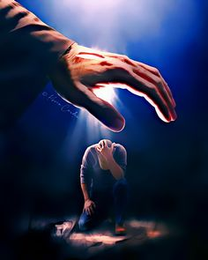
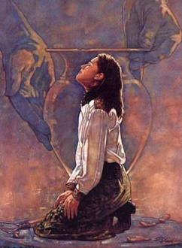
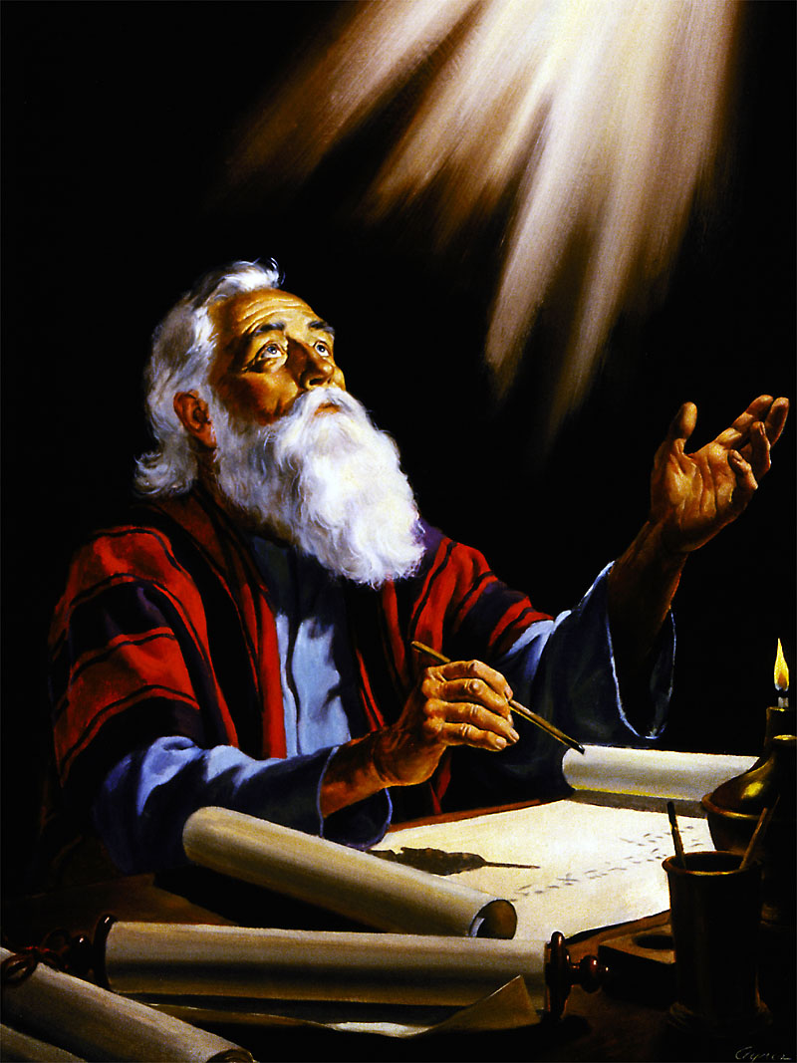
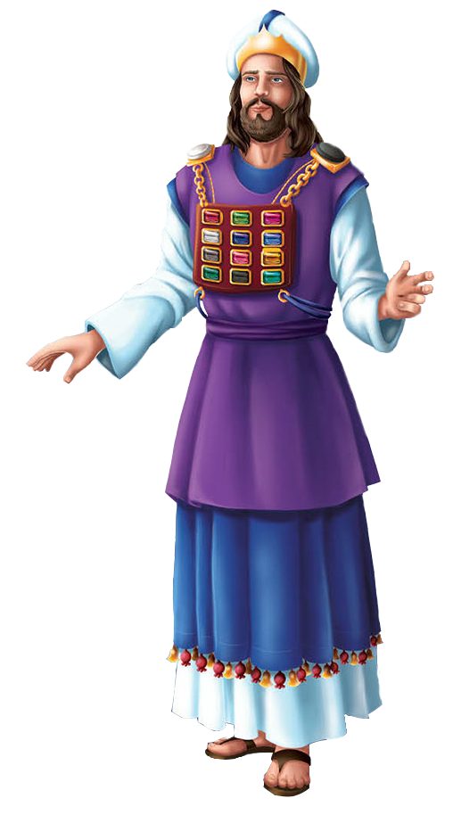
RAZONES PARA AGRADECER
“estando persuadido de esto, que el que comenzó en vosotros la buena obra, la perfeccionará hasta el día de Jesucristo” (Filipenses 1:6)
Pablo comienza su carta agradeciendo a Dios por los creyentes de Filipos (Flp. 1:3), a los que amaba entrañablemente (Flp. 1:8).
Al igual que el sumo sacerdote llevaba en el pectoral, junto a su corazón, el nombre de las tribus de Israel grabados sobre gemas cuando se presentaba ante Dios, Pablo llevaba “en el corazón” a cada miembro de la iglesia cuando se presentaba en oración ante Dios para interceder por ellos (Flp. 1:7).
Su agradecimiento incluía el hecho de que los filipenses se mantenían fieles al evangelio, y que Dios los iba perfeccionando cada día (Flp. 1:5-6).
El tercer motivo de agradecimiento consistía en que los filipenses participaban con él “en mis prisiones, y en la defensa y confirmación del evangelio” (Flp. 1:7).

Slide 6


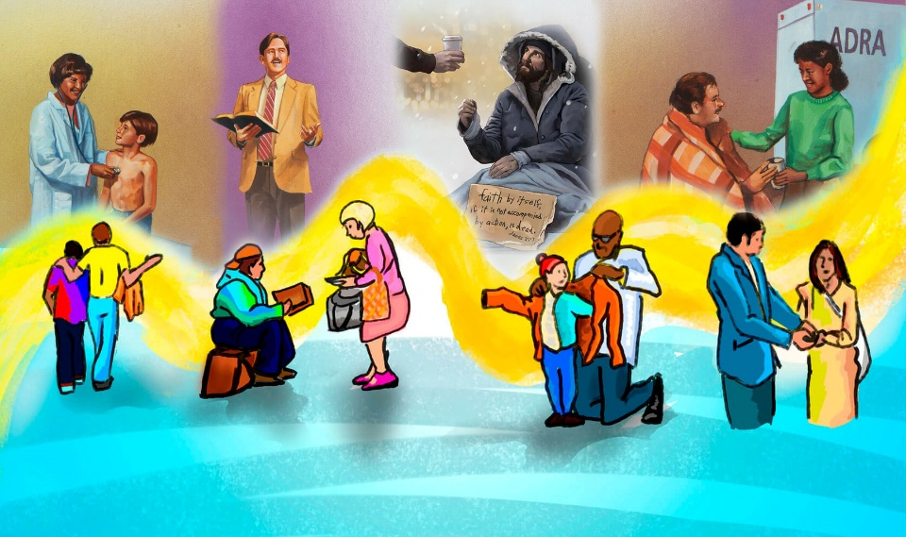
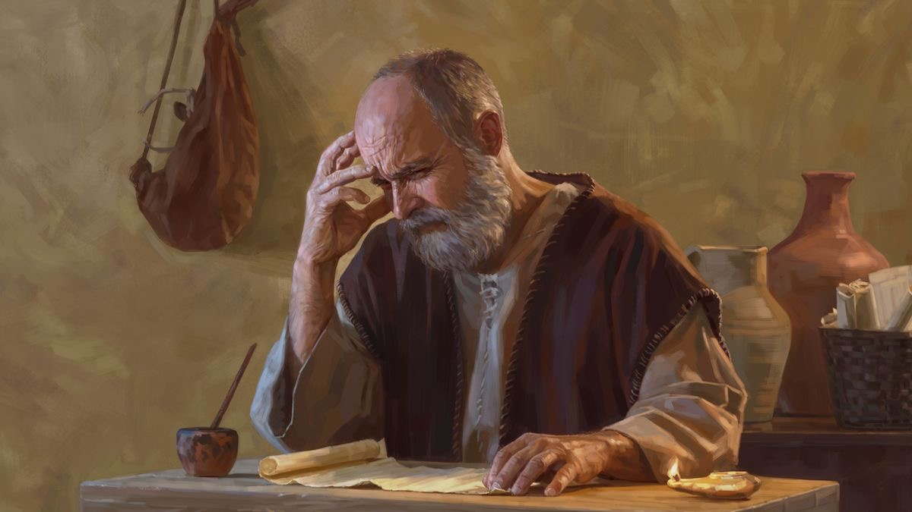
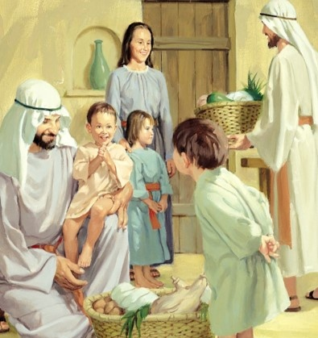
PEDIDOS DE ORACIÓN
“Esto es lo que pido en oración: que vuestro amor abunde cada vez más en conocimiento y en buen juicio, para que discernáis lo que es mejor, y seáis puros e irreprochables para el día de Cristo, llenos del fruto de justicia que se produce por medio de Jesucristo, para gloria y alabanza de Dios”
(Filipenses 1:9-11 NVI)
Podemos considerar el motivo de oración de Pablo como un “motivo encadenado” (Flp. 1:9-11 NVI):
Que abunde el amor en vosotros
Os hará más sabios
Discerniréis lo mejor
Seréis puros e íntegros
Llevaréis frutos por Jesucristo
Esto redundará en gloria y alabanza para Dios
¿Cómo puede nuestro amor “abundar cada vez más”? ¿Por qué es esto tan importante para la vida cristiana?

Slide 7
AGRADECER
Y ORAR EN TIEMPOS DIFÍCILES

Slide 8

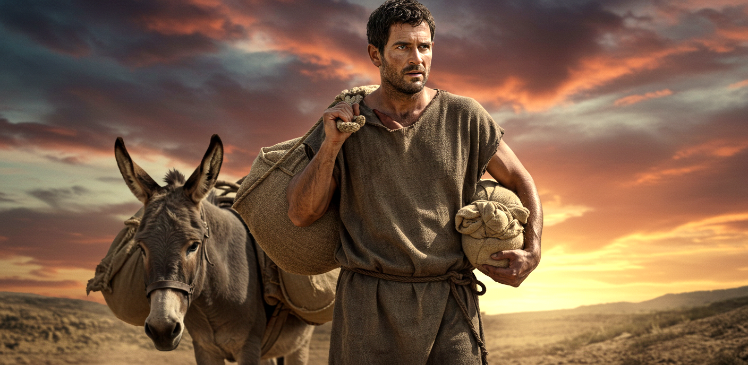
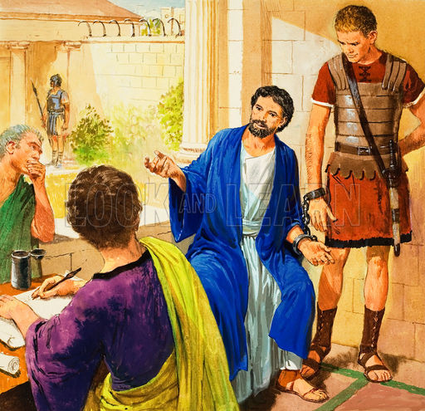
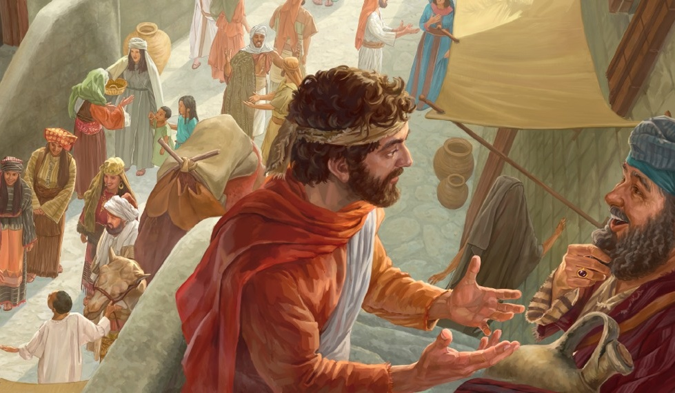
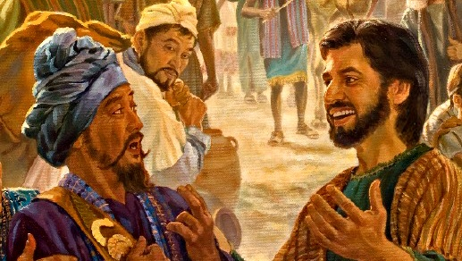
UNA OPORTUNIDAD PARA DEFENDER EL EVANGELIO
“Quiero que sepáis, hermanos, que las cosas que me han sucedido, han redundado más bien para el progreso del evangelio” (Filipenses 1:12)
Cuando los filipenses supieron que Pablo estaba encarcelado en Roma se angustiaron mucho, y enviaron a Epafrodito con una ayuda para el apóstol (Flp. 4:18).
Pablo, lejos de angustiarse, daba gracias a Dios por sus prisiones. ¿Por qué dar gracias? Porque de esta forma pudo predicar a lo que, de otra forma, nunca podría haber alcanzado (Flp. 1:13).
Además, viendo la actitud del apóstol, otros hermanos fieles cobraron ánimo, y comenzaron a predicar el evangelio sin importarles las dificultades que eso entrañaba (Flp. 1:14).
También otros, pensando que hablar del abiertamente del evangelio traería dificultades para Pablo, ayudaban –sin quererlo– a su difusión (Flp. 1:15-18).

Slide 9
MOTIVOS PARA AGRADECER Y ORAR EN LA CARTA A LOS COLOSENSES

Slide 10


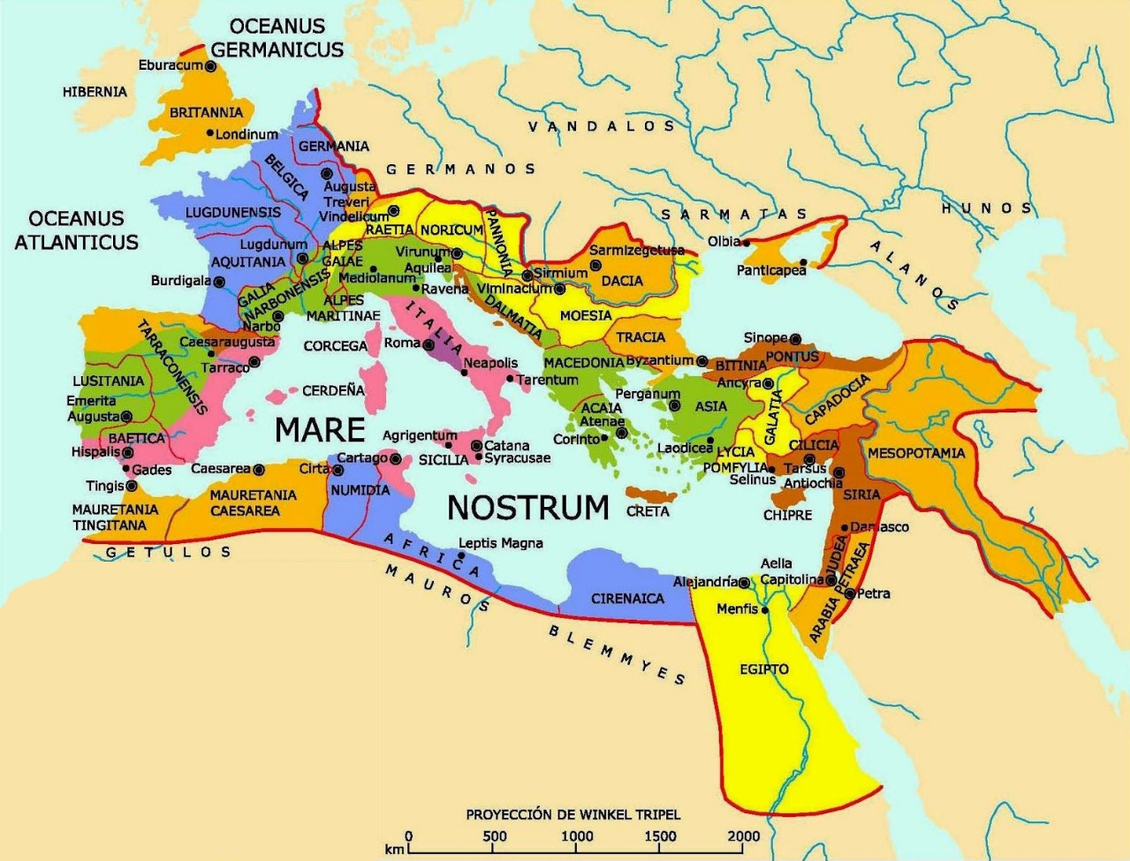
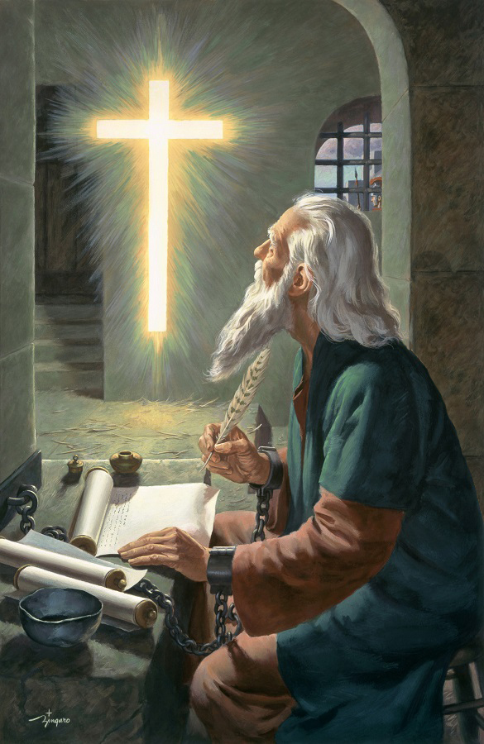
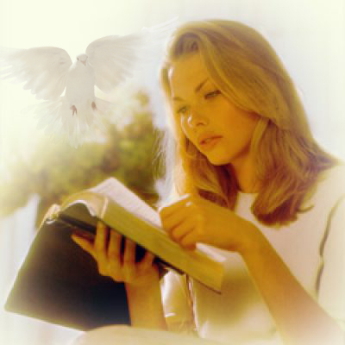
RAZONES PARA AGRADECER
“Siempre orando por vosotros, damos gracias a Dios, Padre de nuestro Señor Jesucristo” (Colosenses 1:3)
Haciéndose eco de las palabras de 1ª de Corintios 13:13, Pablo agradece a Dios porque los colosenses tienen estas tres virtudes cristianas: fe, esperanza y amor (Col. 1:4-5).
Estas virtudes surgen “en Cristo Jesús”, afectan a nuestras relaciones con “todos los santos”, y se nos han transmitido por “la palabra verdadera del evangelio”.
Pablo subraya que este evangelio no ha sido predicado solo a los colosenses, sino “a todo el mundo” (Col. 1:6)… ¡y en tan solo 30 años!
El poder de Dios, que se transmite a través del evangelio por la obra del Espíritu Santo, hace de la Biblia “palabra de vida” (Flp. 2:16). Esto significa que, al aceptar el evangelio, tenemos vida eterna y una herencia “guardada en los cielos” (Col. 1:5).

Slide 11


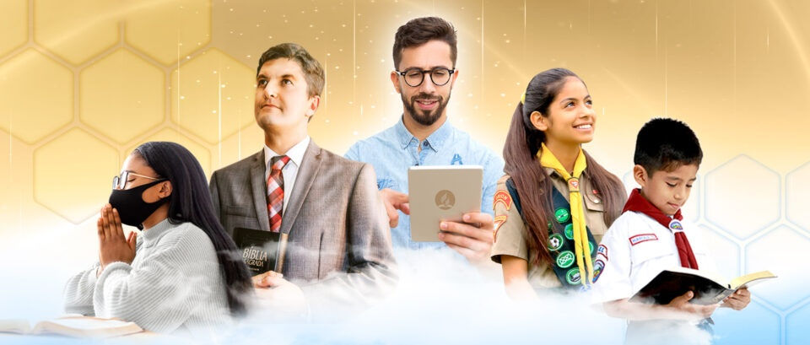
PEDIDOS DE ORACIÓN
“Por lo cual también nosotros, desde el día que lo oímos, no cesamos de orar por vosotros, y de pedir que seáis llenos del conocimiento de su voluntad en toda sabiduría e inteligencia espiritual” (Colosenses 1:9)
El pedido de oración de Pablo incluye muchas cosas buenas para los colosenses (Col. 1:9-11):
Que reciban el conocimiento de Dios que les dará sabiduría e inteligencia espiritual
Que anden como dignos hijos de Dios, agradándole en todo
Que lleven fruto y crezcan en el conocimiento
Que sean fortalecidos con poder de Dios para que sean pacientes
Esta oración está hecha “con gozo dando gracias al Padre”
(Col. 1:12).
Hay cuatro canales por los que Dios actúa para hacer realidad en nosotros la oración de Pablo:
La Biblia
(Sal. 119:105)
El espíritu de profecía (Ap. 19:10), manifestado a través de Elena G. White
La conducción providencial de Dios (Col. 4:3)
El Espíritu Santo (Is. 30:21)

Slide 12

“Nuestra vida ha de estar unida con la de Cristo; hemos de recibir constantemente de él, participando de él, el pan vivo que descendió del cielo, bebiendo de una fuente siempre fresca, que siempre ofrece sus abundantes tesoros. Si mantenemos al Señor constantemente delante de nosotros, permitiendo que nuestros corazones expresen el agradecimiento y la alabanza a él debidos, tendremos una frescura perdurable en nuestra vida religiosa. Nuestras oraciones tomarán la forma de una conversación con Dios, como si habláramos con un amigo. El nos dirá personalmente sus misterios. A menudo nos vendrá un dulce y gozoso sentimiento de la presencia de Jesús. A menudo nuestros corazones arderán dentro de nosotros mientras él se acerque para ponerse en comunión con nosotros como lo hizo con Enoc. Cuando ésta es en verdad la experiencia del cristiano, se ven en su vida una sencillez, una humildad, una mansedumbre y bondad de corazón que muestran a todo aquel con quien se relacione que ha estado con Jesús y aprendido de él”
E. G. W. (Palabras de vida del Gran Maestro, pág. 100)

